Slide 1
คู่มือ ERP
การยืนยันออเดอร์

Slide 2
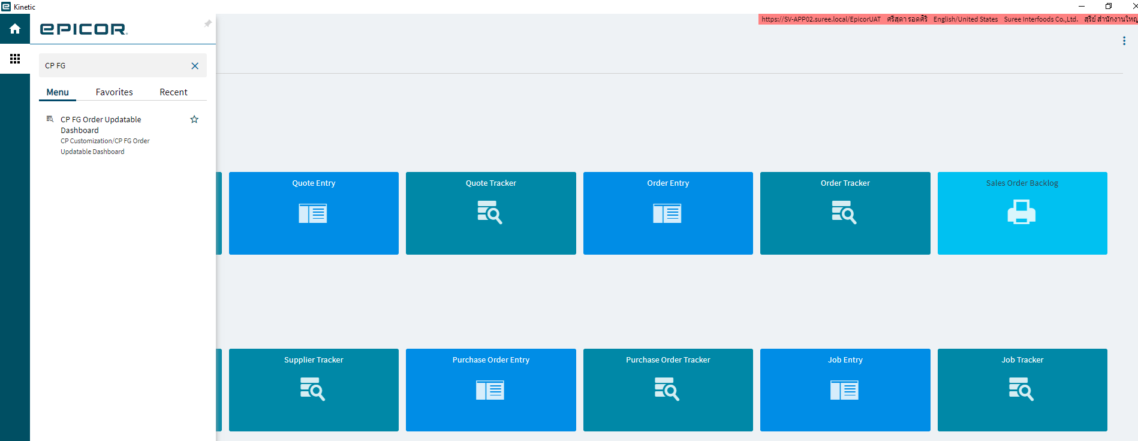
การยืนยันออเดอร์
1.เข้าโปรแกรม ERP
1.1 ป้อนคำสั่ง CP FG เพื่อทำการยืนยันออเดอร์แต่ละรายการ

Slide 3
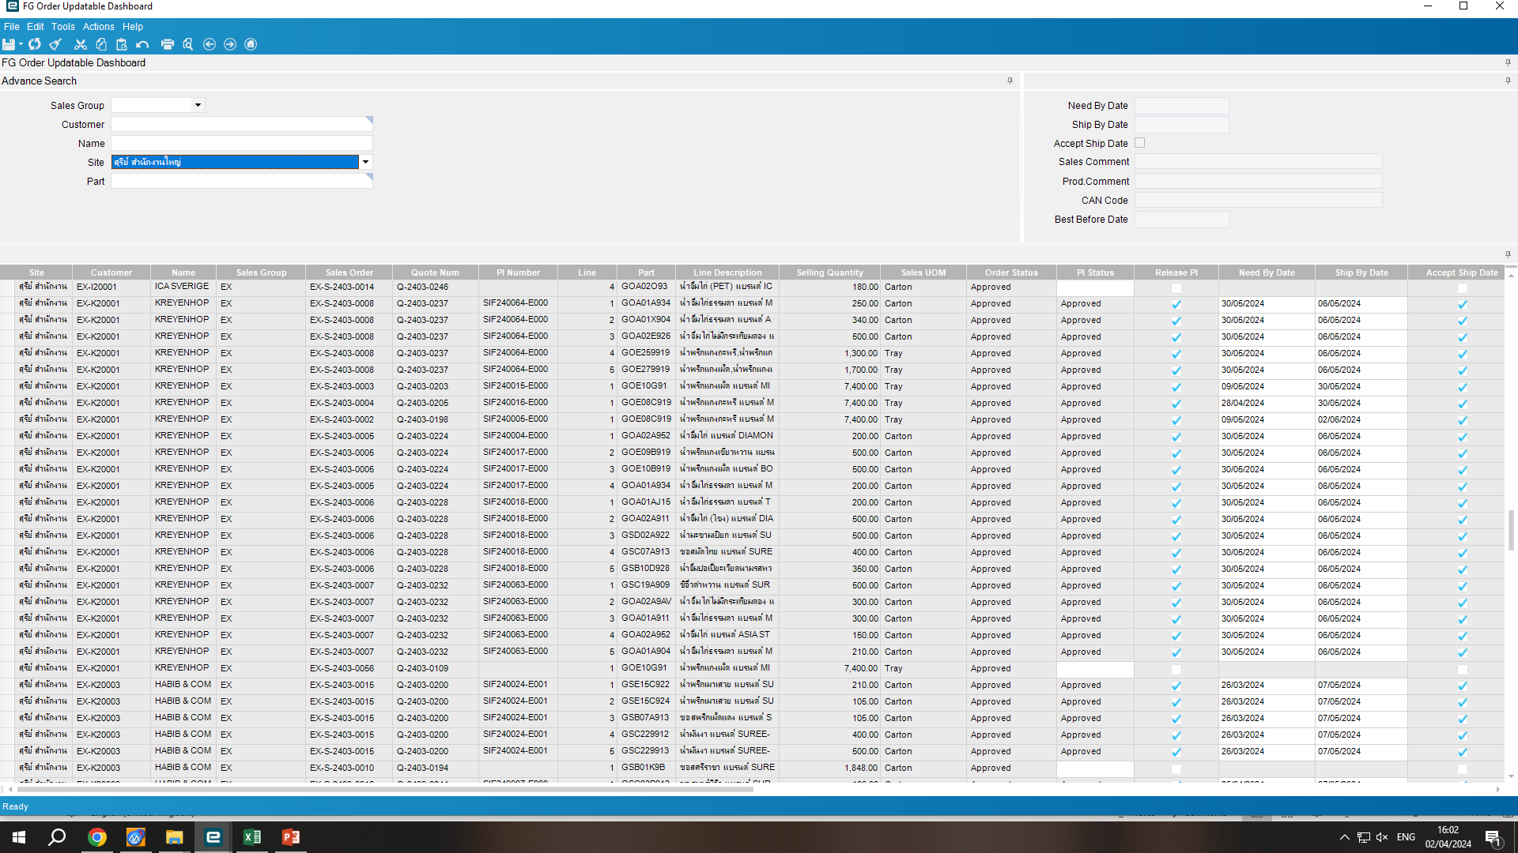
การยืนยันออเดอร์
1.2 เลือก Site : สุรีย์ สำนักงานใหญ่ แล้วกดปุ่ม Refresh
2
1

Slide 4
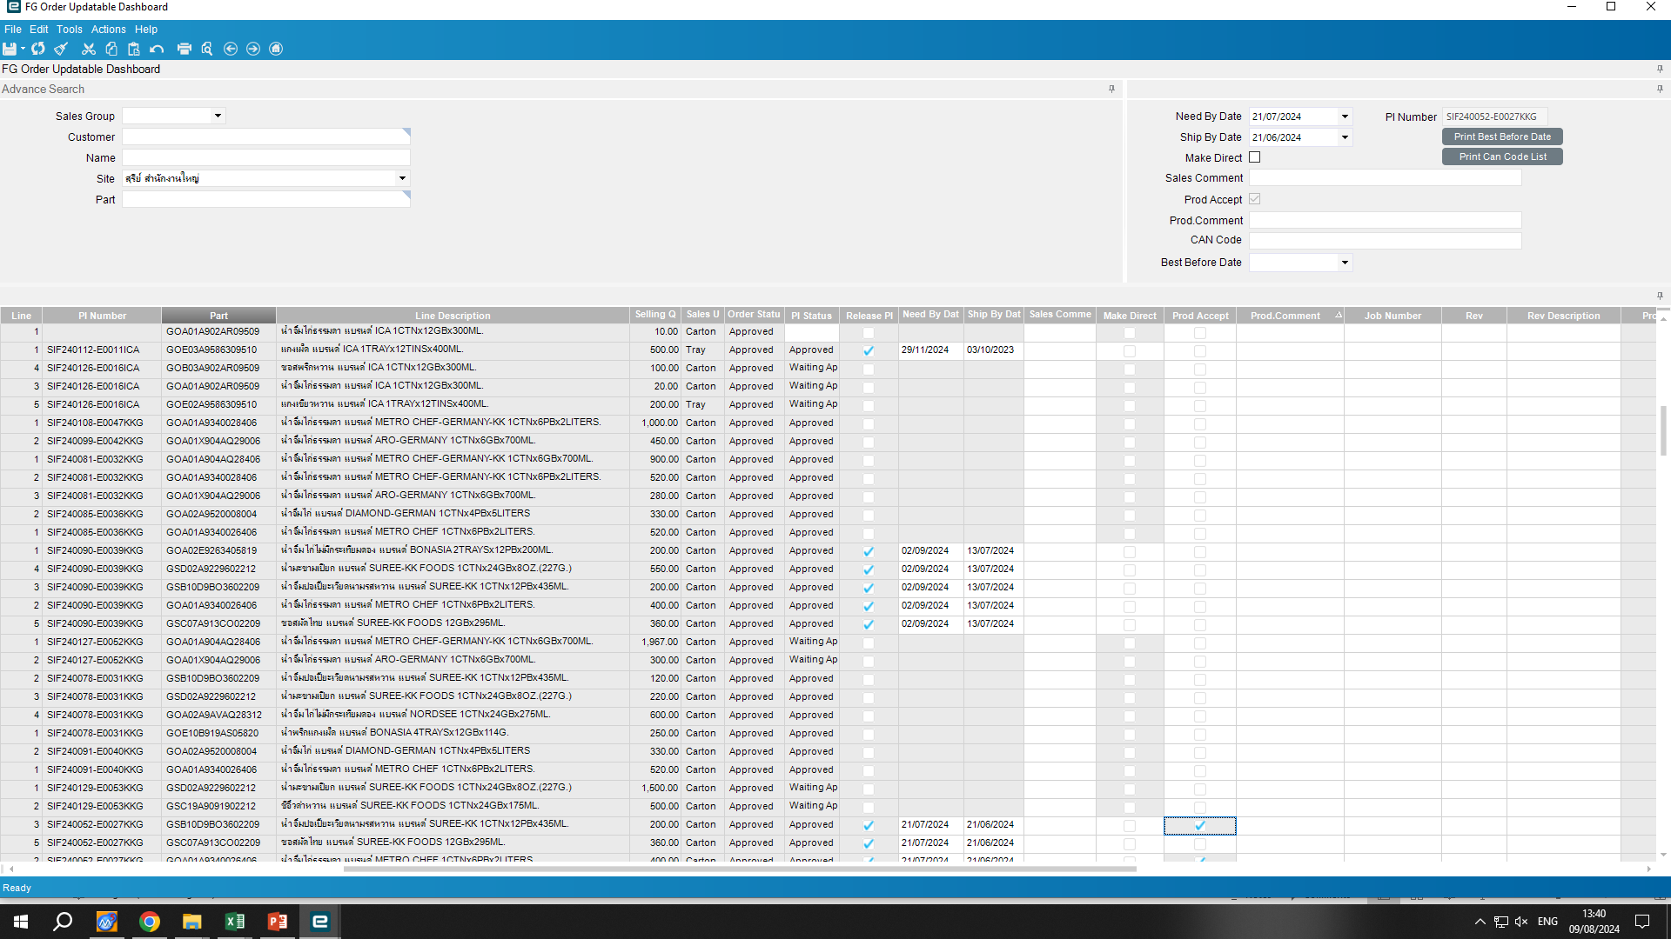
การยืนยันออเดอร์
1.3 จากนั้นแผนจะทำการเช็คสต๊อกของแต่ละรายการ โดย Copy Code FG จากช่อง Part

Slide 5
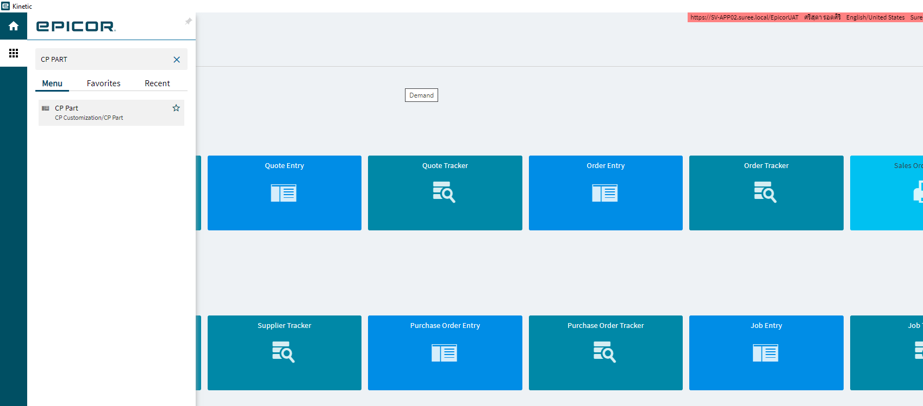
การยืนยันออเดอร์
1.4 ไปที่คำสั่ง CP PART

Slide 6
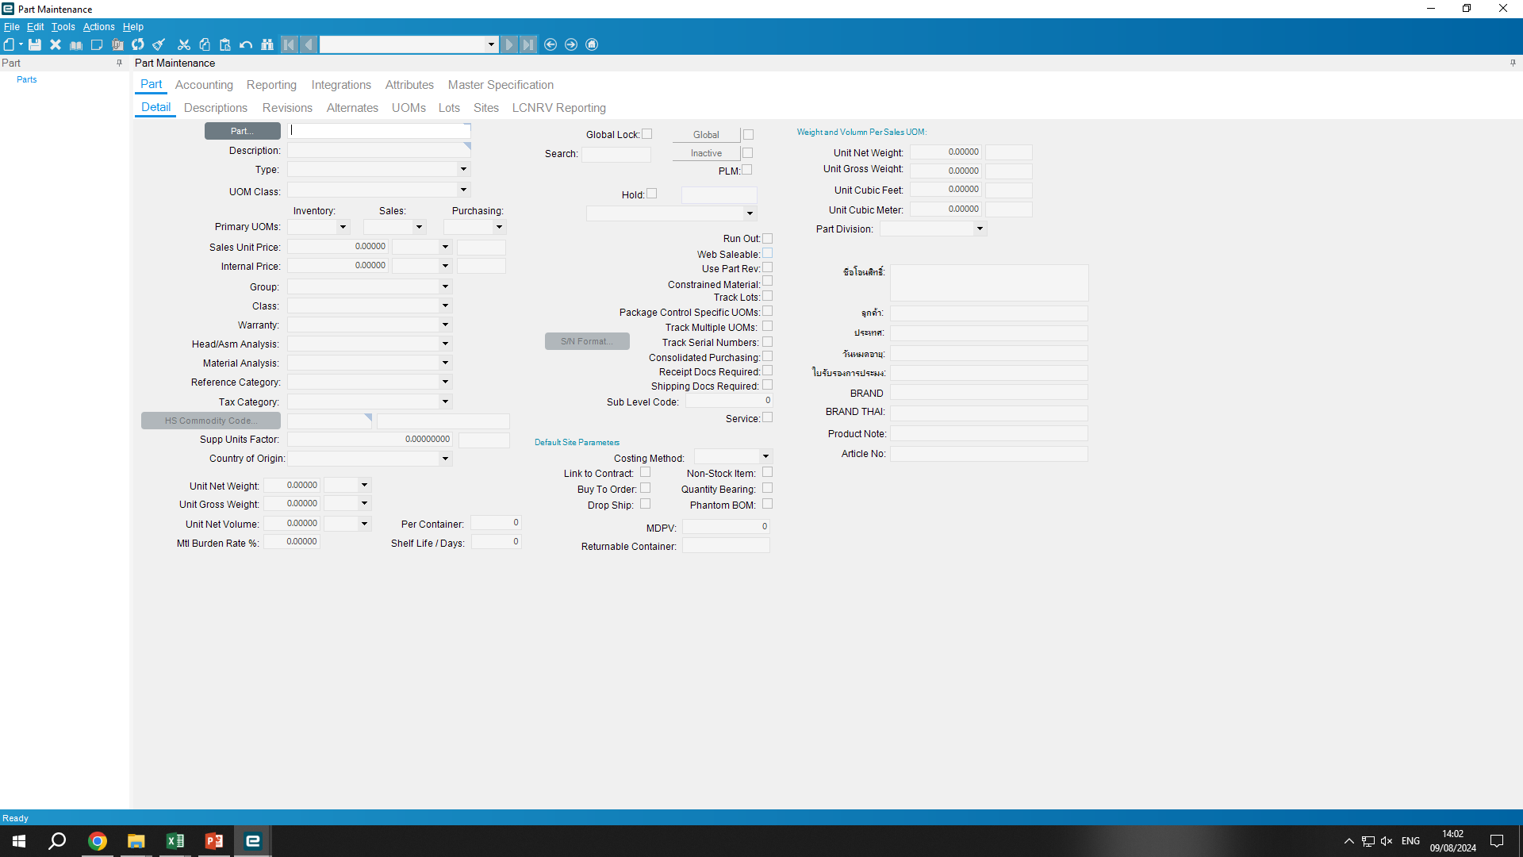
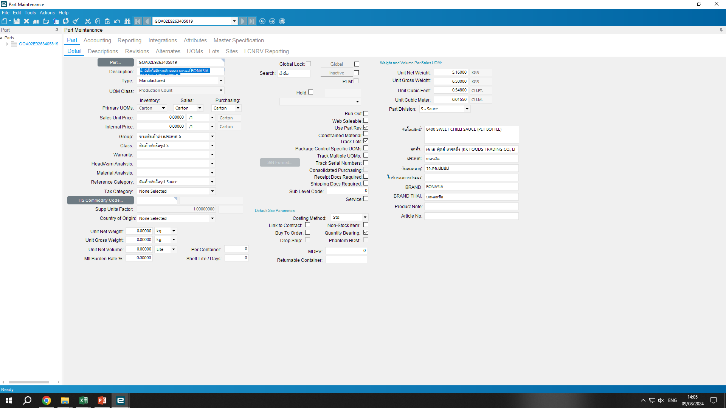
การยืนยันออเดอร์
1.5 นำ CODE FG ที่ COPY มาวางในช่อง Part แล้วกด Tab
1.6 จากนั้นเลือกที่ Master Spec. เพื่อใช้ในการเช็คว่าผลิตภัณฑ์นี้ประกอบไปด้วยอะไรบ้าง

Slide 7
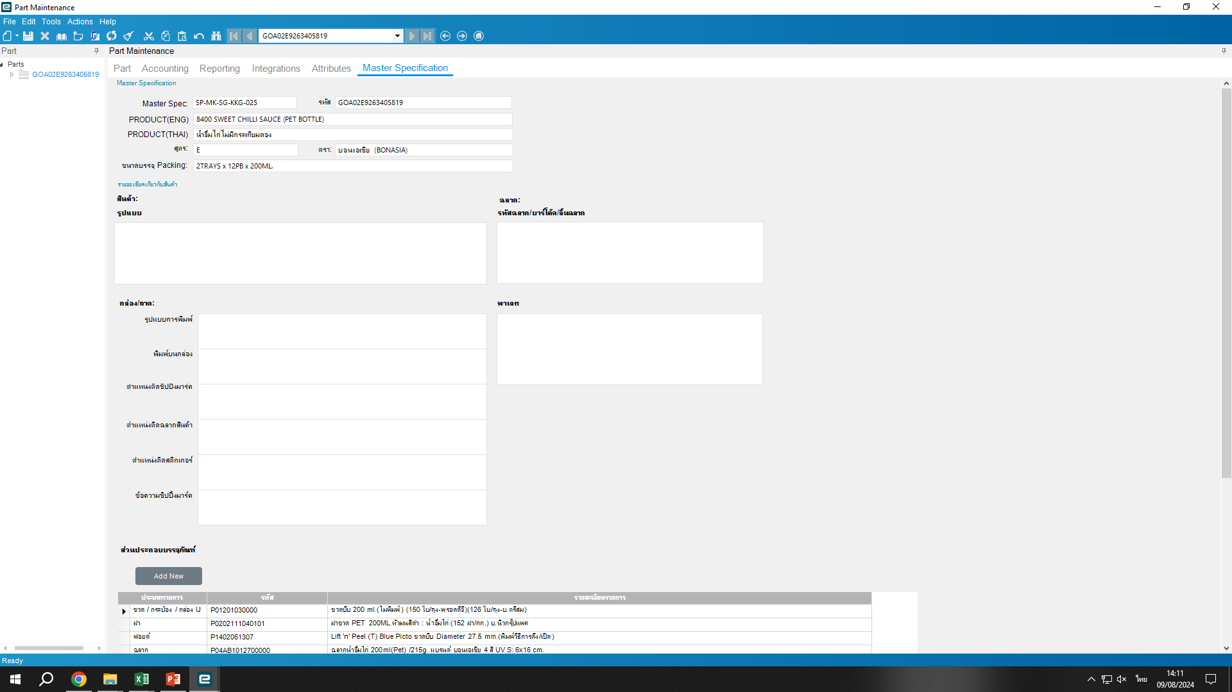
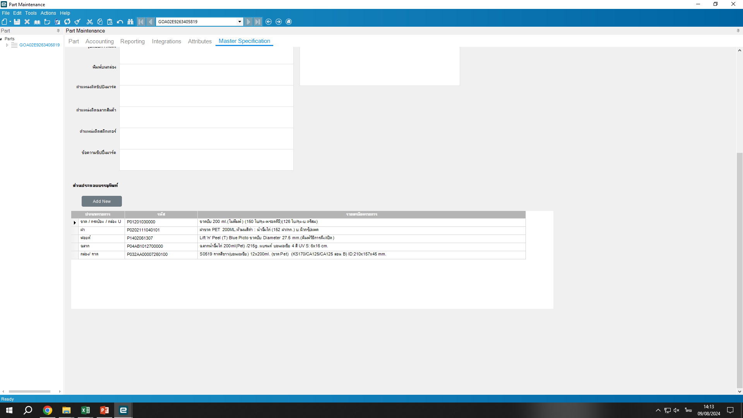
การยืนยันออเดอร์
1.7 เมื่อรู้ถึงส่วนประกอบของผลิตภัณฑ์นั้นแล้ว ให้ Copy Code ของแต่ละรายการจากช่อง
รหัสไปเช็คในคำสั่งต่อไป

Slide 8
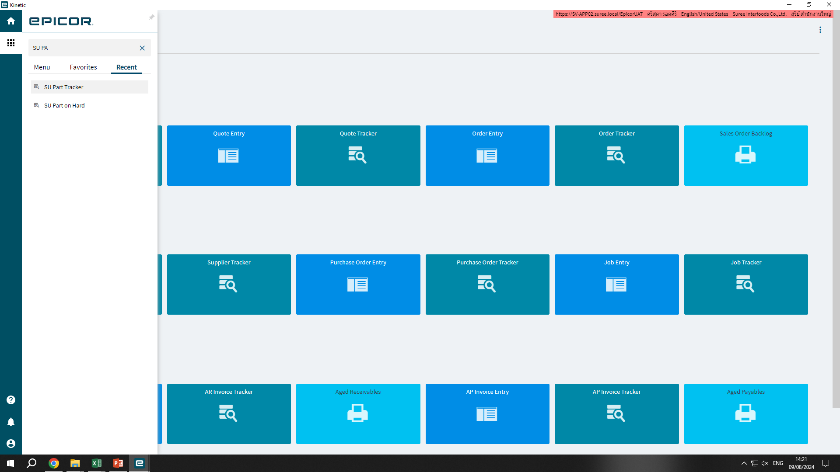
การยืนยันออเดอร์
1.8 เลือกคำสั่ง SU Part on Hand

Slide 9
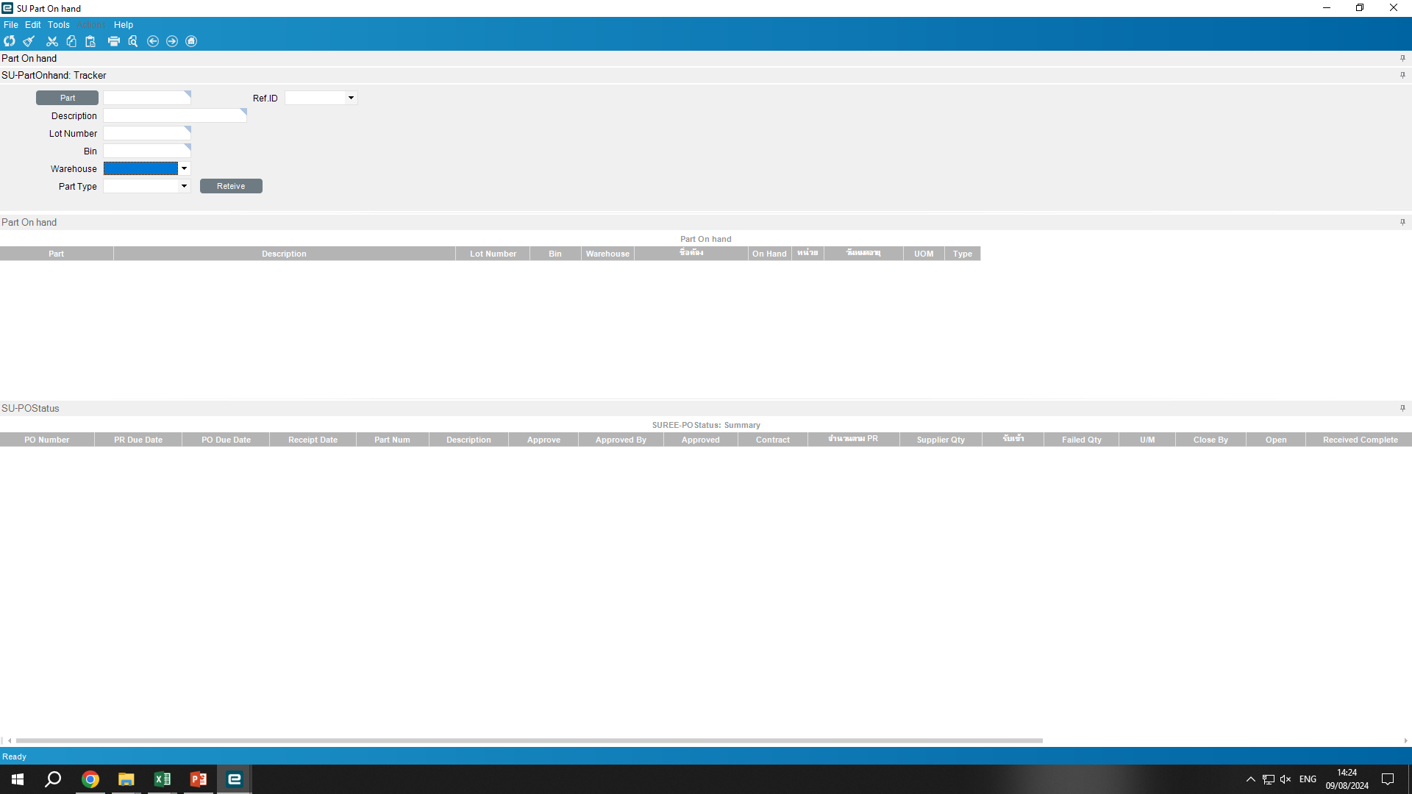
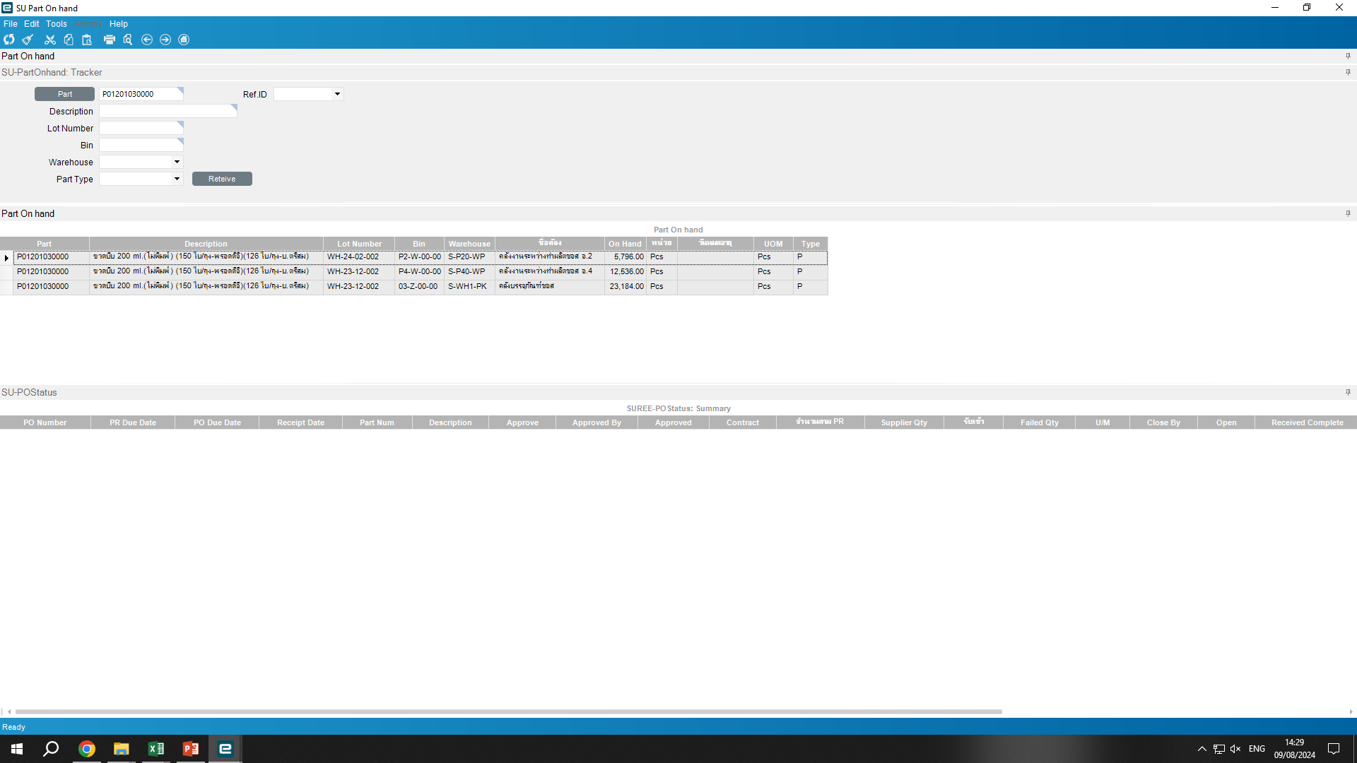
การยืนยันออเดอร์
1.9 นำ Code ของส่วนประกอบของผลิตภัณฑ์นั้นมาเช็คทีละรายการ โดยวางในช่อง Part แล้วกด Reteive.
ยอดสต๊อก on hand ที่ได้ ยังไม่ทราบว่าตัดยอดถึงออเดอร์สุดท้ายของปัจจุบันแล้วหรือยัง ?

Slide 10
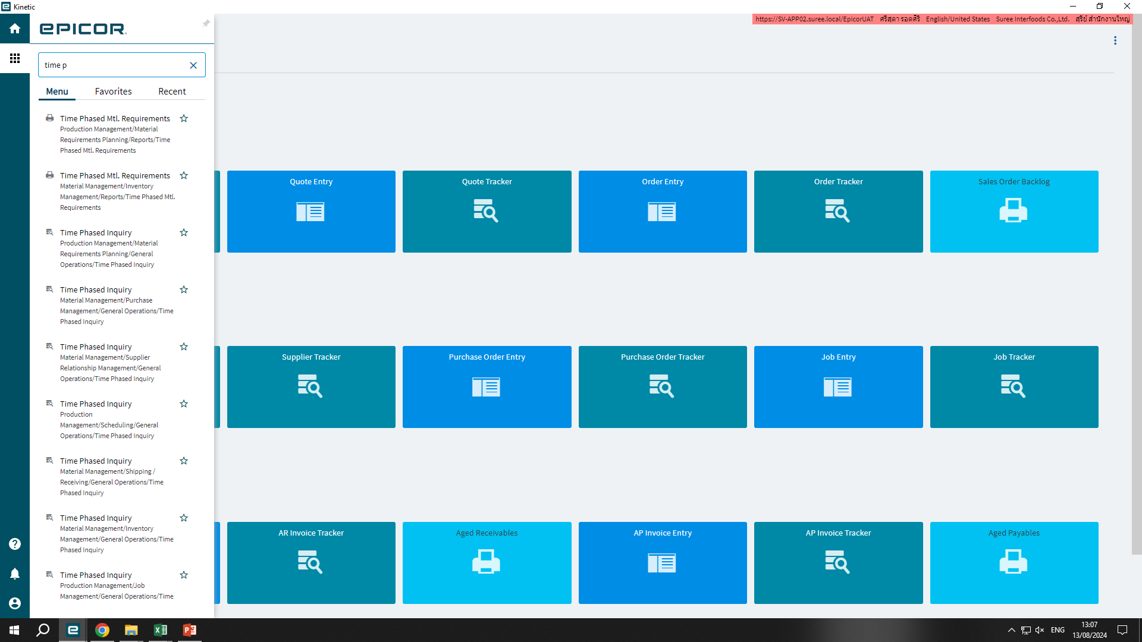
การยืนยันออเดอร์
1.10 หากต้องการเช็คว่ายอดสต๊อก On Hand ใช้ไปถึง Job ไหนแล้ว สามารถเช็คได้ที่คำสั่ง Time Phased Inquiry.

Slide 11
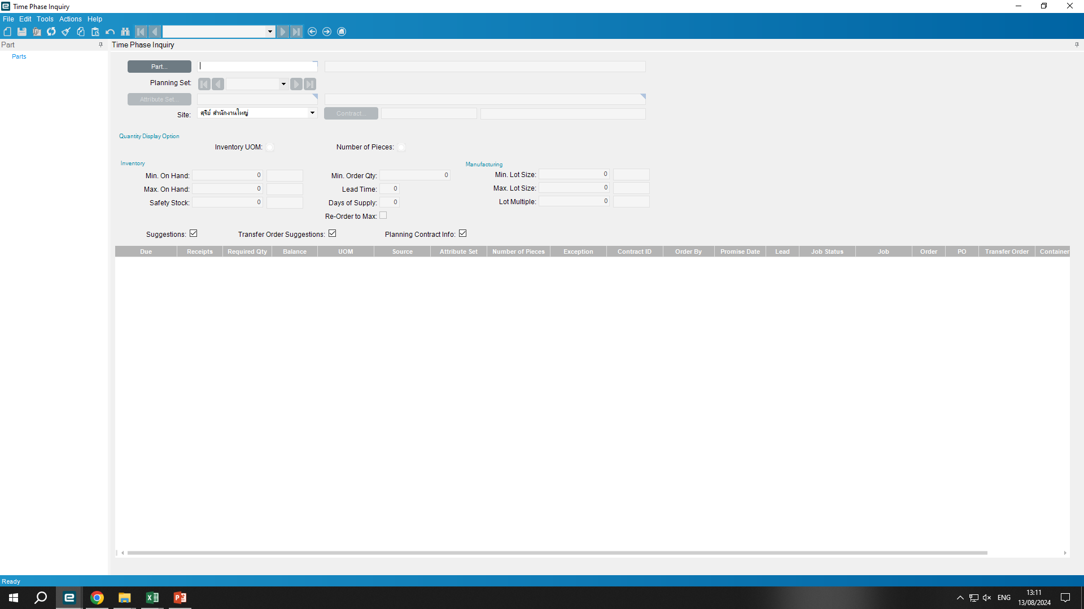
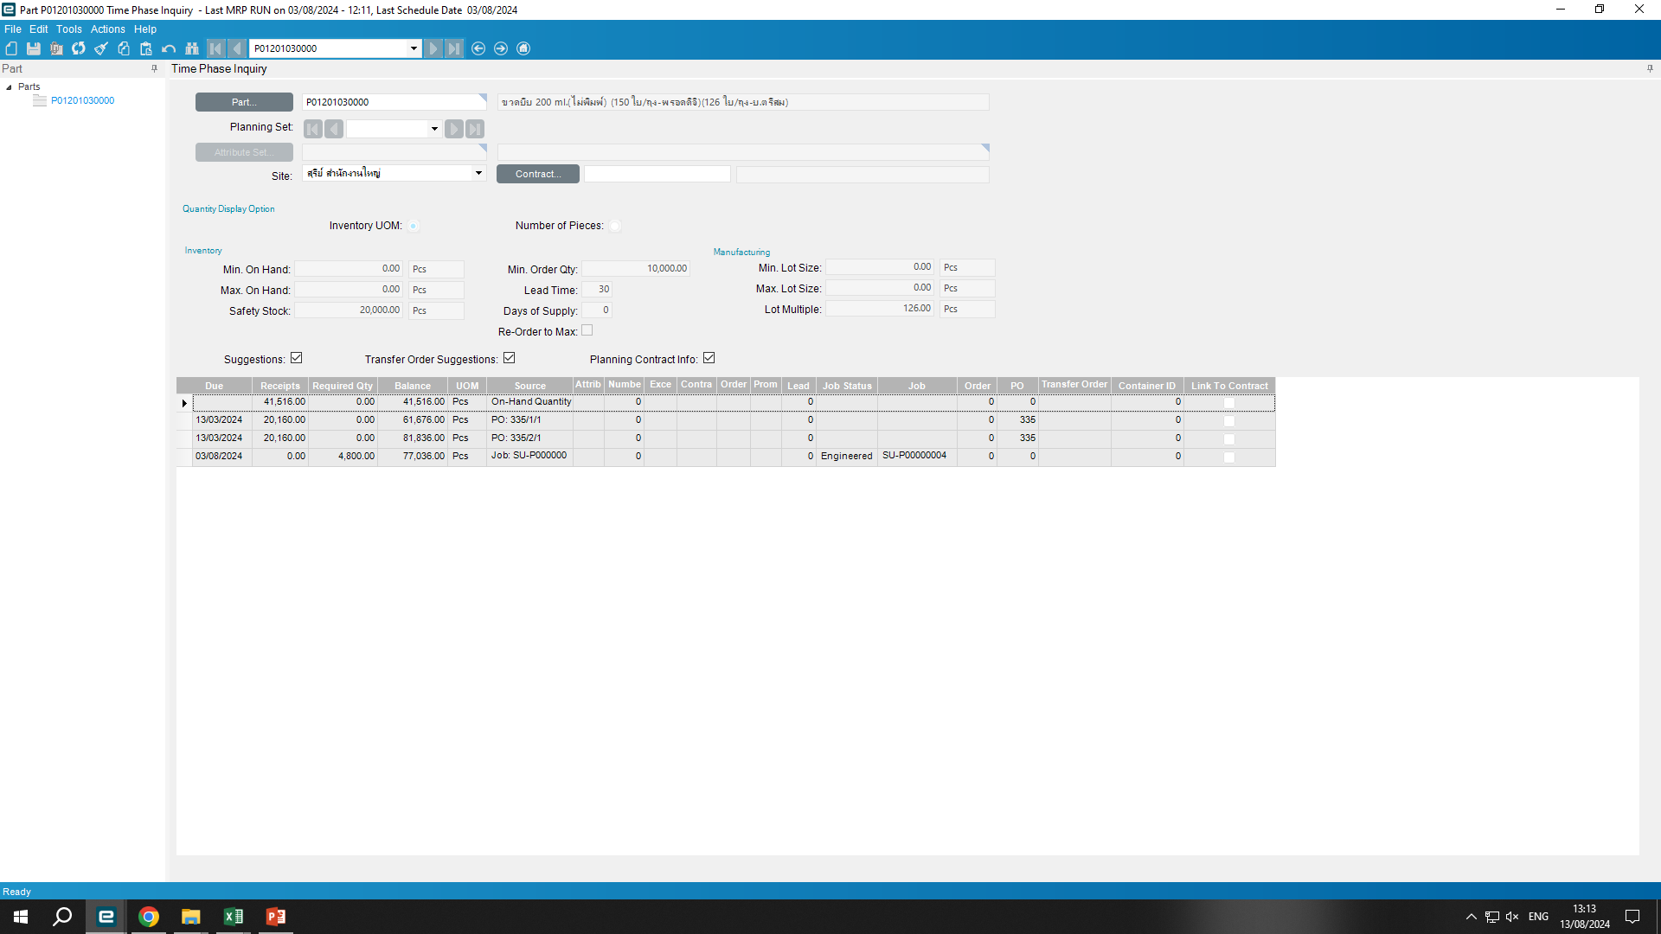
การยืนยันออเดอร์
1.11 นำโค้ดบรรจุภัณฑ์ต่าง ๆ ที่ต้องการเช็คสต๊อกมาวางในช่อง Part จากนั้นกด Tab
1
2

Slide 12
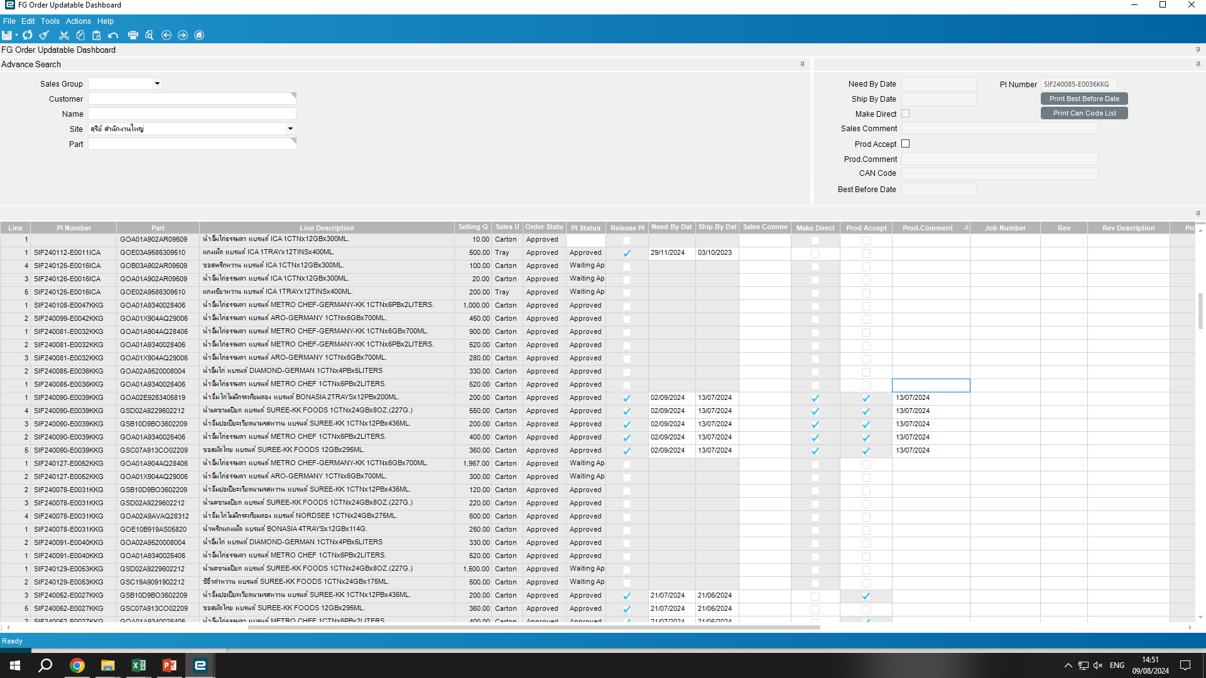
การยืนยันออเดอร์
1.12 เมื่อเช็คสต๊อกครบทุกรายการแล้ว จึงสามารถตอบออเดอร์ให้ฝ่ายขายได้ ดังนี้
1.12.1 ให้ดูที่ช่อง Ship By Date หากได้ตามกำหนดที่ฝ่ายขายแจ้ง ให้ตอบในช่อง Prod .Comment. เป็นวันที่ตามฝ่ายขายแจ้ง และคลิกที่ช่อง Make Direct
เพื่อใช้ในการตรวจสอบว่า Job ที่แผนเปิดสั่งผลิตนั้น ผลิตให้กับออเดอร์ลูกค้ารายไหน และคลิกที่ช่อง Prod Accept เพื่อเป็นการยืนยันในการเปิด JOB ของวางแผนต่อไป
จากนั้นกด Save เพื่อให้โปรแกรมส่งข้อมูลไปยังฝ่ายขาย

Slide 13
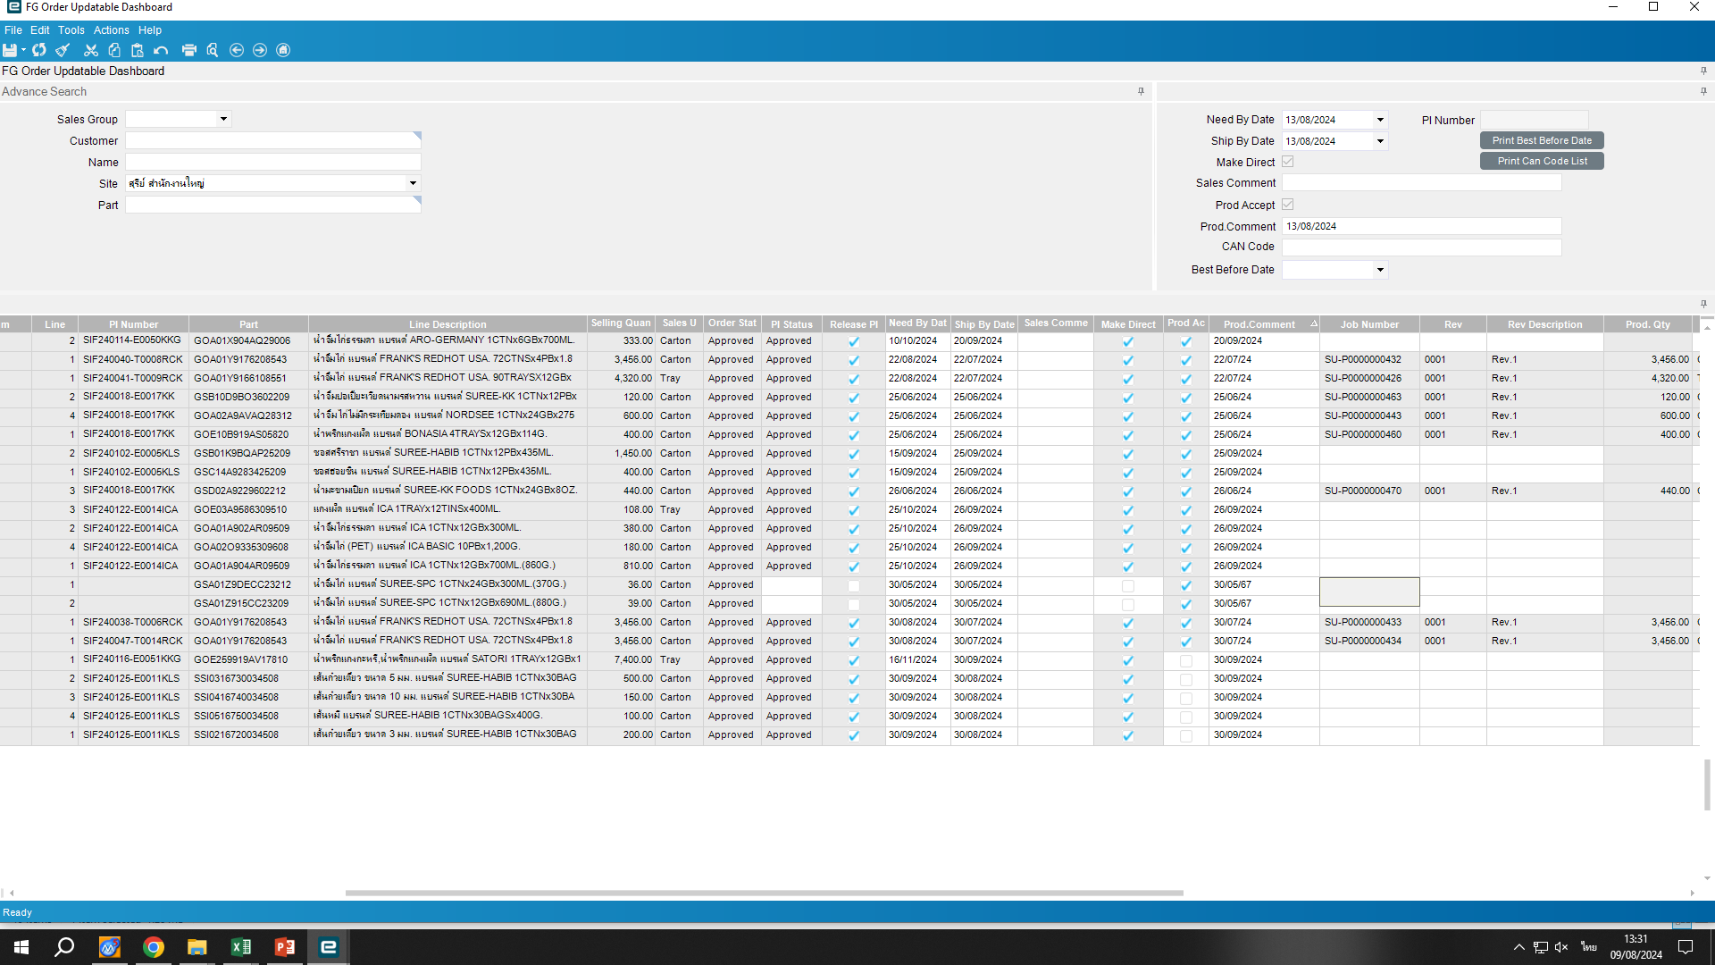
การยืนยันออเดอร์
1.12.2 หากไม่ได้ตามกำหนดที่ฝ่ายขายแจ้ง ให้แจ้งวันที่สามารถโหลดได้ในช่อง Prod. Comment เช่นกัน แต่ไม่ต้องกดที่ช่อง Prod Accept.
เพื่อให้ฝ่ายขายไปเจรจากับลูกค้าและแจ้งทางโรงงานให้เช็คกำหนดโหลดอีกครั้ง หากการเจรจาเรียบร้อยแล้วทุกฝ่าย ให้ทำตามขั้นตอนที่ 1.10.1

Slide 14
การยืนยันออเดอร์
1.13 กรณีที่สินค้ามีโหลดร่วมกัน ซอส + กะทิ ฝ่ายขายจะแจ้งมาในช่อง Sales Comment.
จากนั้นทางวางแผนสุรีย์ และวางแผนพร้าวหอม จะเจรจาหากำหนดโหลดร่วมกันและแจ้งกลับให้ทางฝ่ายขายทราบและดำเนินการตามขั้นตอนต่อไป

Slide 15
คู่มือ ERP
วางแผน Close Job.

Slide 16
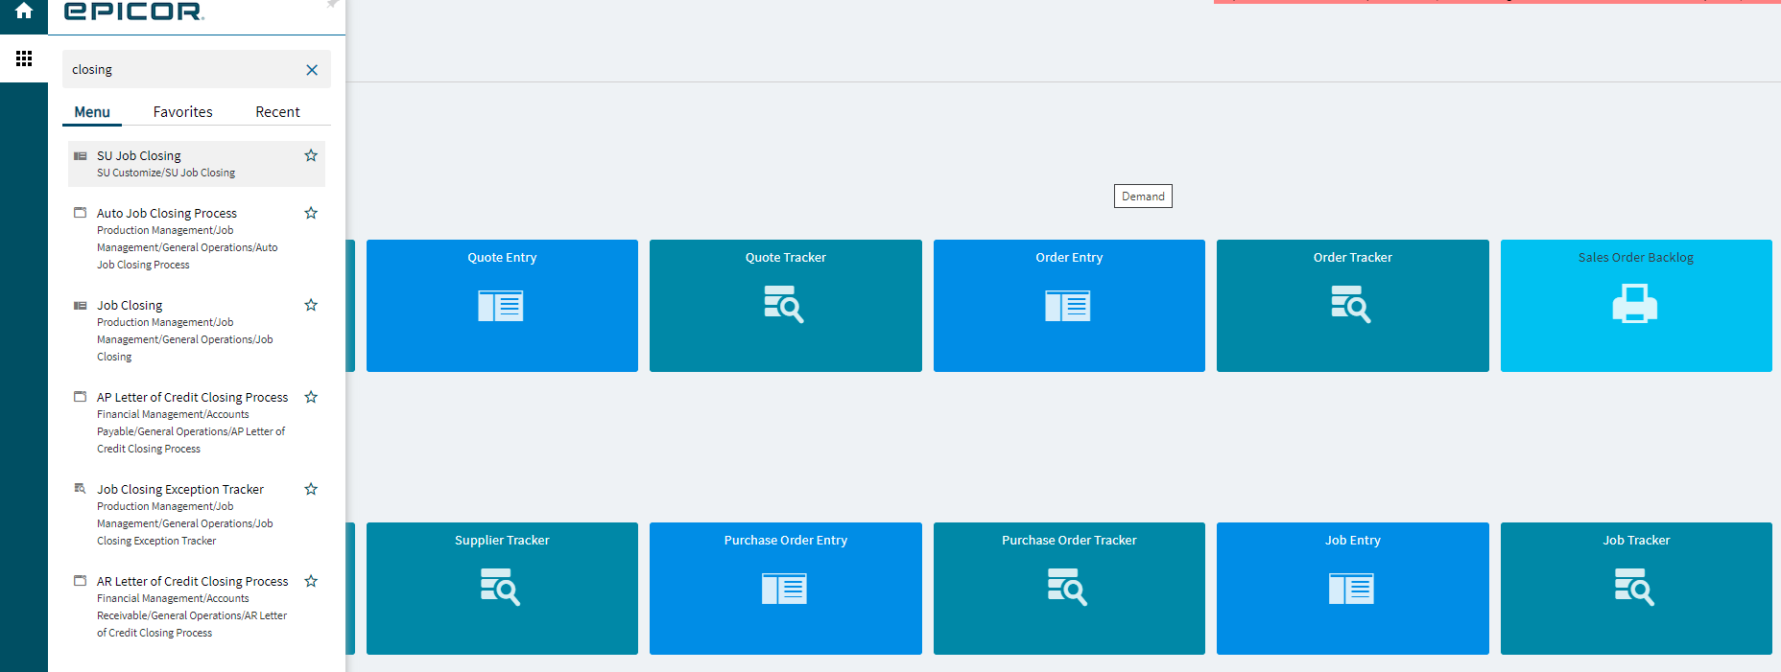
การ Close Job.
1.เข้าโปรแกรม ERP
1.1 ป้อนคำสั่ง SU Job Closing.

Slide 17
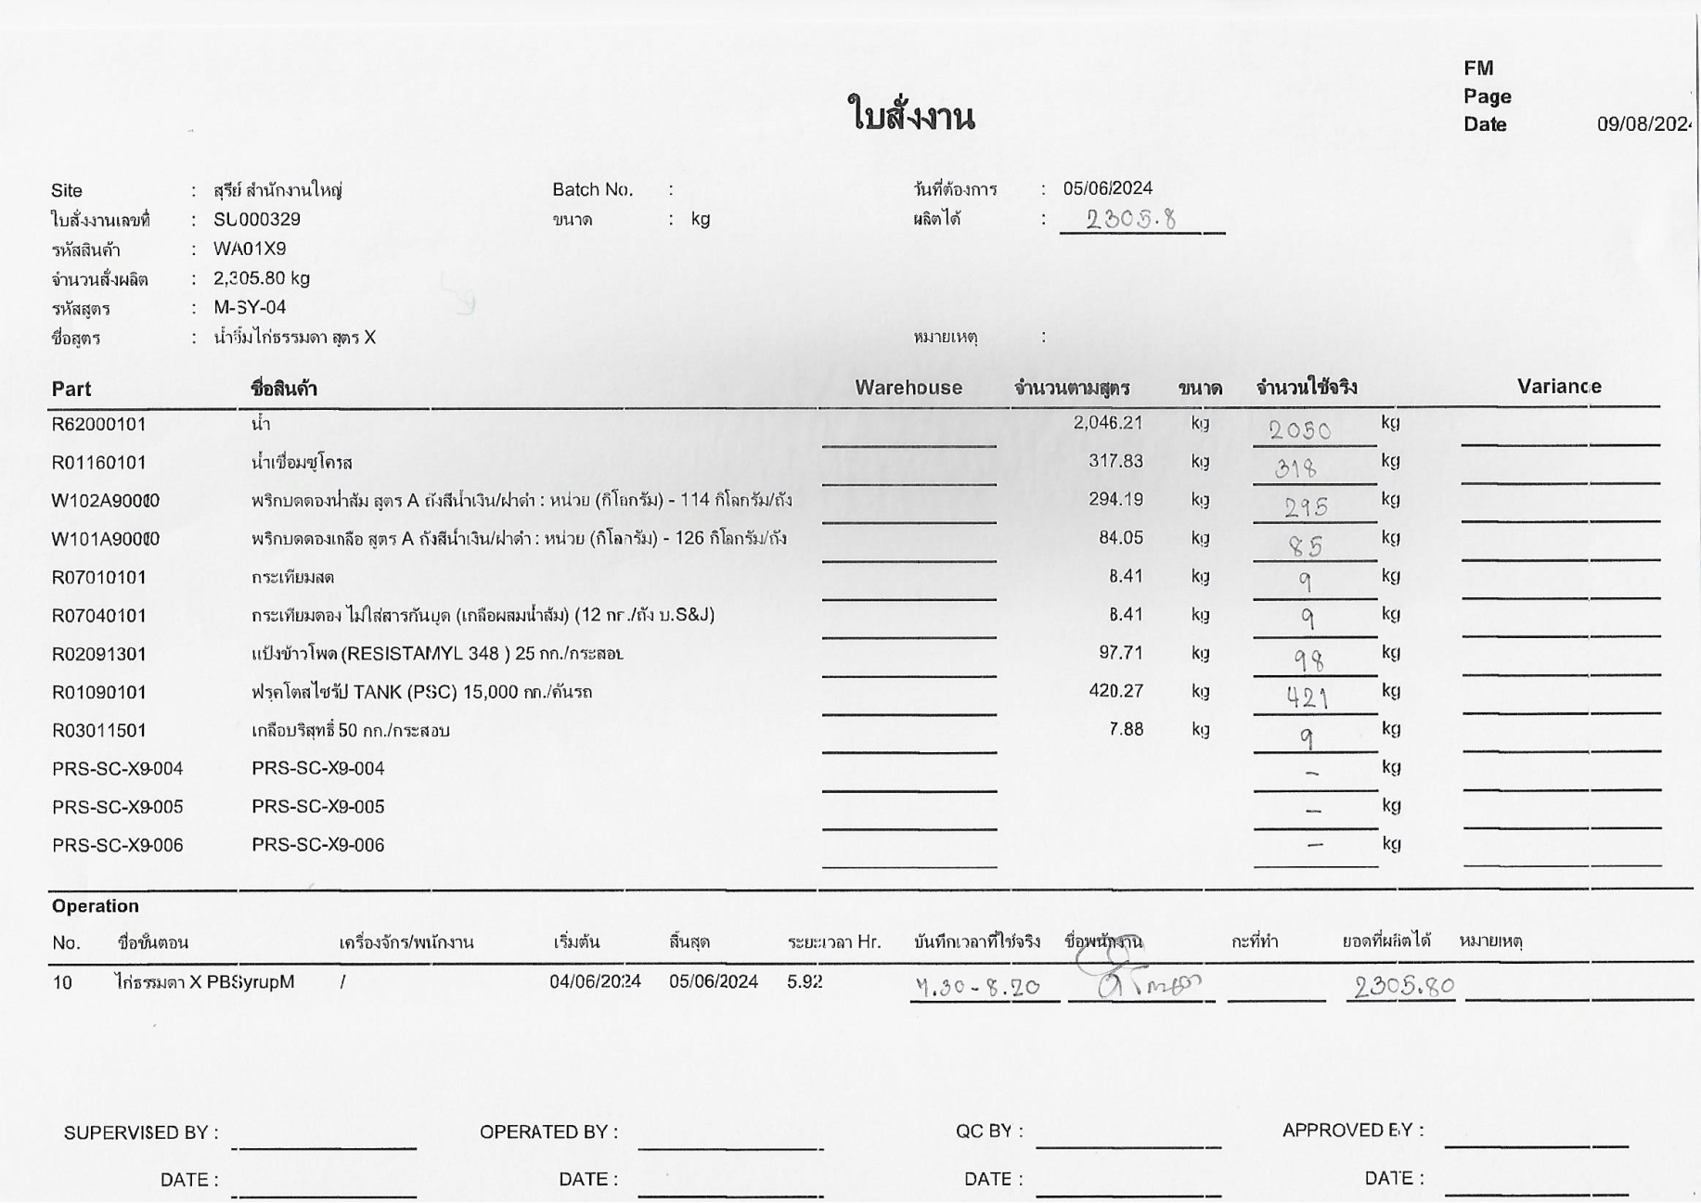
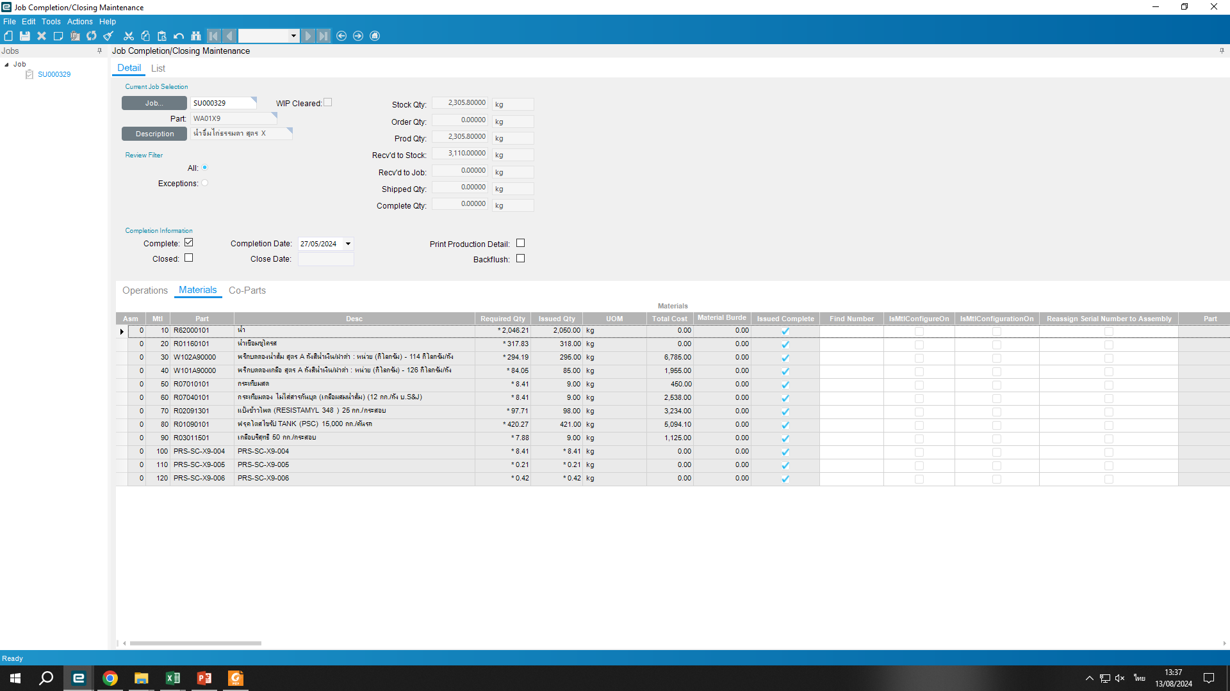
การ Close Job. ต้ม
2.วางแผนจะได้รับใบงานจากฝ่ายผลิต วันต่อวัน เพื่อทบทวนว่า ผลิตเบิกวัตถุดิบ บรรจุ
และติดฉลาก ได้ครบตามที่วางแผนได้เปิด Job ไปหรือไม่
เริ่มที่ JOB ต้ม ต่อด้วย JOB บรรจุ และ JOB ติดฉลาก
เมื่อตรวจสอบเรียบร้อยแล้ว วางแผนจะคลิกที่ Colsed.

Slide 18
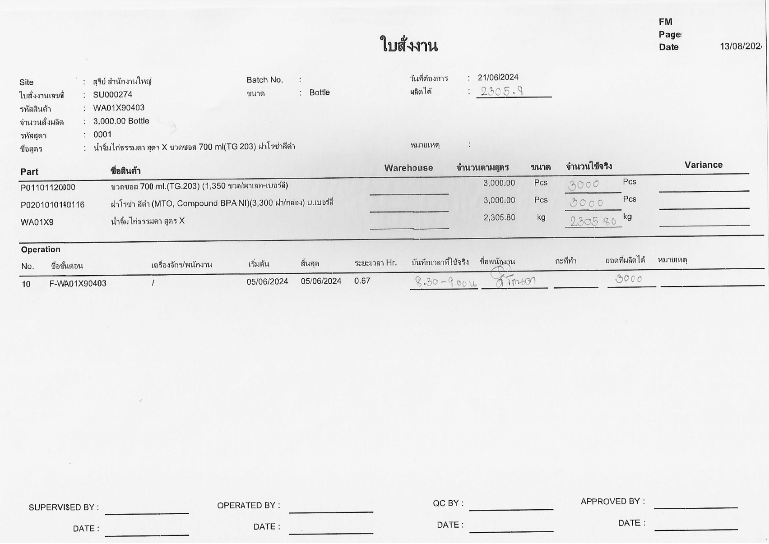
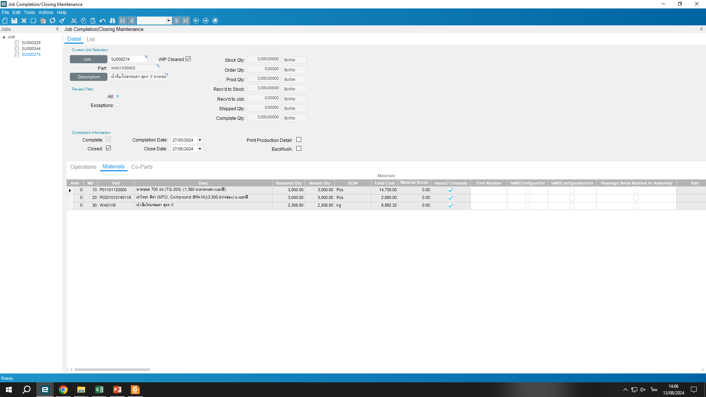
การ Close Job. บรรจุ
เมื่อตรวจสอบเรียบร้อยแล้ว
วางแผนจะคลิกที่ Colsed.

Slide 19
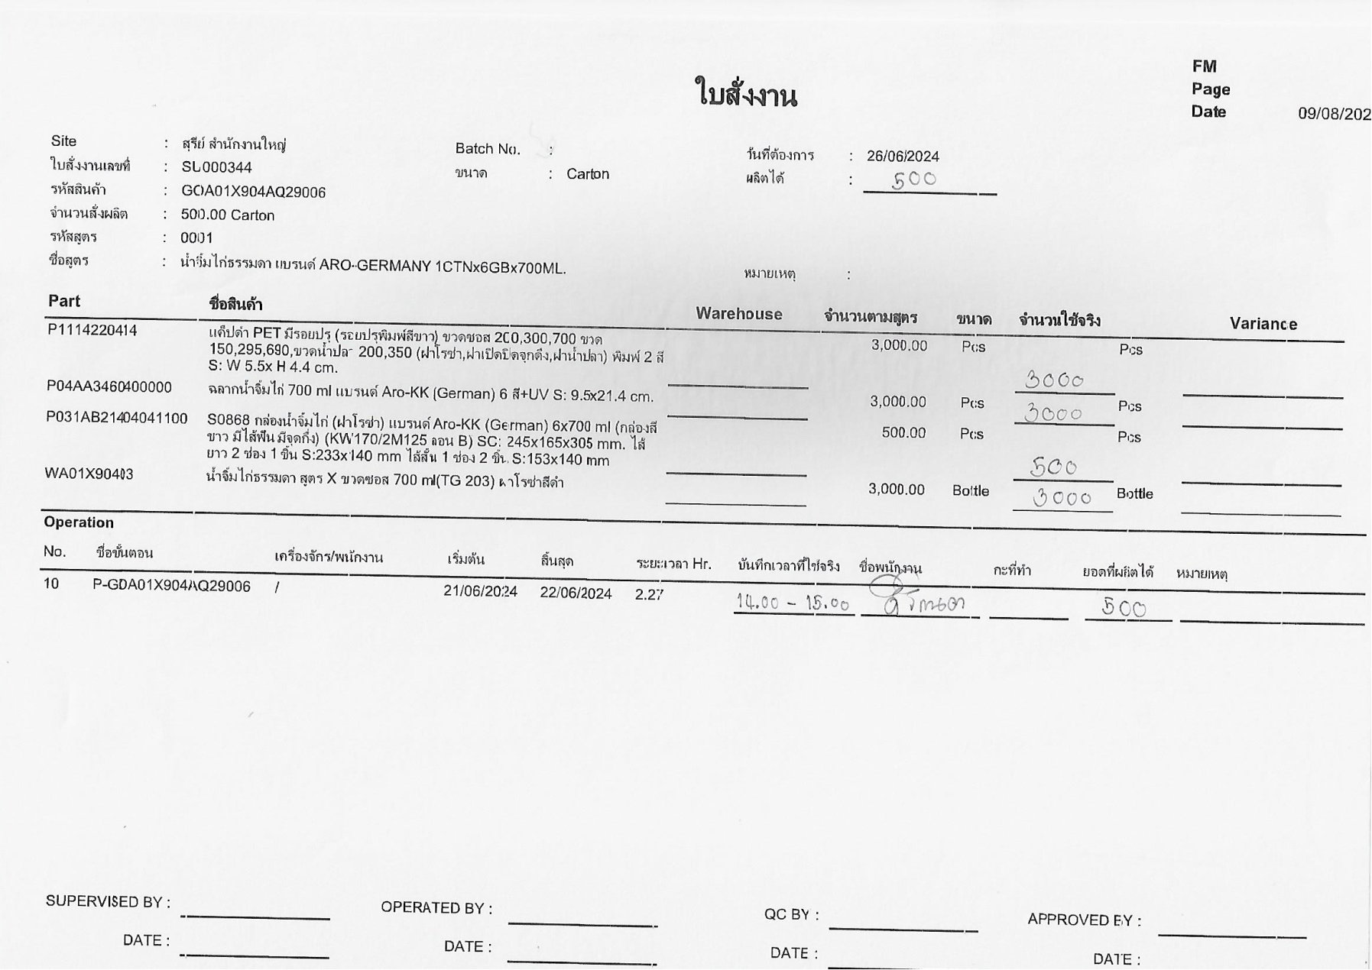
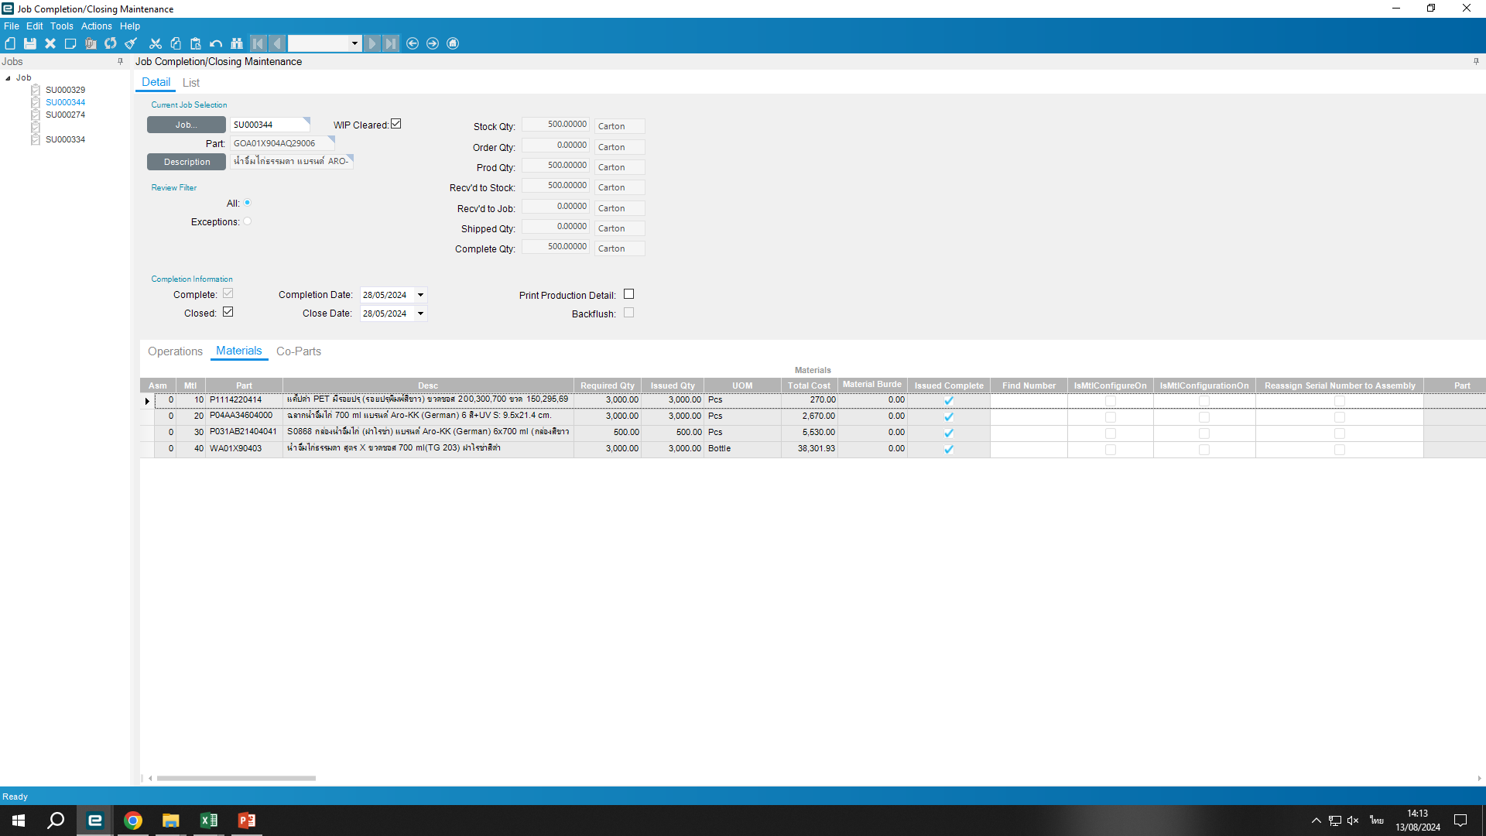
การ Close Job. ติดฉลาก
เมื่อตรวจสอบเรียบร้อยแล้ว
วางแผนจะคลิกที่ Colsed.
หมายเหตุ : ในกรณีที่ผลิต ส่งข้อมูลผิด วางแผนจะไม่ทำการ Closed Job ให้ทันที
แต่จะประสานงานกับทางฝ่ายผลิตแต่ละอาคารที่รับผิดชอบ ให้แก้ไขข้อมูล
และวางแผนจะทำการตรวจสอบอีกครั้งก่อน Closed Job.

